Slide 1
Aproximaciones al modelado de la complejidad: Sistemas Dinámicos, Sistemas MultiAgente y Redes Complejas
Métodos Cuantitativos para el Modelado y Análisis de la Complejidad

Slide 2
Sobre el modelado de problemas
Notes:
Comenzaremos esta unidad de introducción hablando un poco sobre el modelado de problemas.
A pesar de que el curso se centrará en el uso de NetLogo como lenguaje de programación, analizando los tipos de datos que manipula y las estructuras de programación que permite, es importante tener en cuenta que su objetivo principal reside en la creación de modelos para resolver problemas de todo tipo, ampliando así nuestra capacidad de comprender y conocer.
Por tanto, nuestra primera pregunta es…

Slide 3
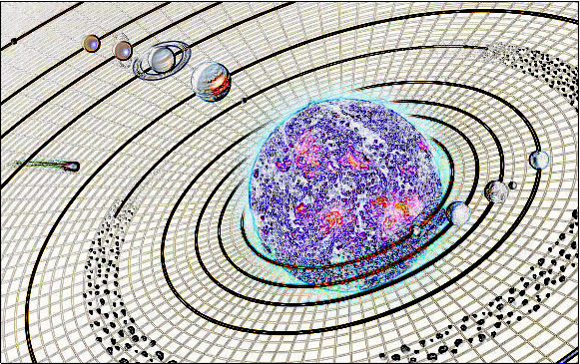
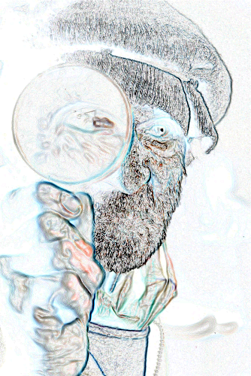
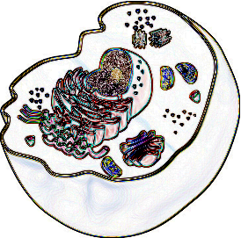
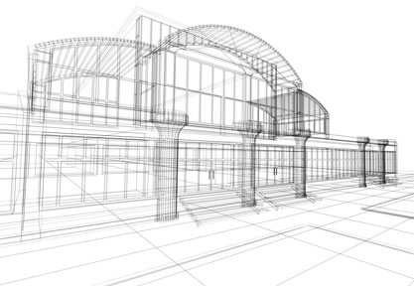
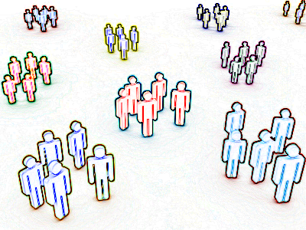
Conocer el mundo
Notes:
¿En qué consiste conocer?
Desde el principio de los tiempos la forma de conocer el mundo ha sido por medio de la observación.
El ser humano observa fenómenos del mundo real y descubre patrones que se repiten,
se da cuenta de que en muchos casos utiliza metodologías similares para entender y predecir el comportamiento de los fenómenos observados,
y que esta metodología es independiente del origen del fenómeno.

Slide 4
Conocer el mundo
Método
Científico
Notes:
Entonces, en el S XVII se formaliza una metodología general para consolidar el proceso del conocimiento por medio de la observación,
Que se aplicará fundamentalmente a las ciencias y que conocemos como método científico.

Slide 5
Conocer el mundo
Método
Científico
Observación
Formulación de Hipótesis
Experimentación
Tesis (o refutación)
Notes:
A pesar de las diversas variantes que hay en la forma de aplicarlo, el método científico consta, esencialmente, de los siguientes pasos:
-Observación del fenómeno real
Formulación de hipótesis, a partir de las observaciones realizadas y de la experiencia del observador en fenómenos similares
Experimentación para poner a prueba la hipótesis anterior, repitiendo las observaciones del fenómeno bajo condiciones cambiantes
-Finalmente, si es posible, la generación de una Tesis que consolide la hipótesis original… o si ha habido experimentos en contra de ella, una refutación de la misma.

Slide 6








Modelar el mundo
Modelos
Mundo Real
Notes:
En este proceso, se hace evidente la necesidad de alimentar la experiencia del observador para poder generar hipótesis plausibles que tengan cierta seguridad de éxito.
Pero no siempre es posible experimentar con el fenómeno real de forma directa,
ya sea por imposibilidad física (porque cae fuera de nuestra capacidad hacer que se repita o controlar las condiciones en que se da),
o por imposibilidad ética (el suceso de algunos fenómenos puede llevar asociados resultados perjudiciales).
Click
En este contexto, los modelos se presentan como una proyección de la realidad que permite ser modificada, observada y medida sin afectar al fenómeno real que representan, pero (si están bien hechos) dando información acerca de las causas y efectos de dicha realidad.

Slide 7
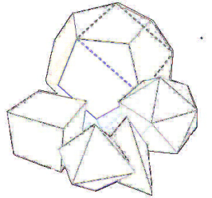
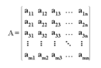
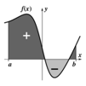
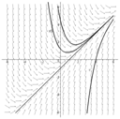
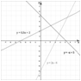
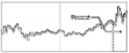
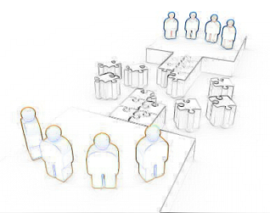
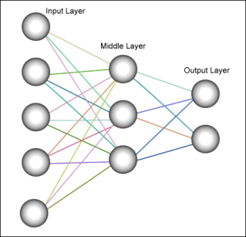

Qué es un modelo
Modelado Matemático
Un modelo constituye una representación abstracta de cierto aspecto de la realidad. Formada por:
los elementos que caracterizan el aspecto de la realidad modelada
y por las relaciones entre esos elementos
Teorías Matemáticas
Modelos Numéricos
Modelos Computacionales
Notes:
Aunque existe una gran variedad de definiciones de lo que es un modelo, para este curso nos basta la que tenemos aquí representada:
Un modelo es una representación abstracta de cierto fenómeno, donde damos forma a los elementos que caracterizan el aspecto que nos interesa de la realidad modelada y a las relaciones entre esos elementos.
Debemos hacer hincapié en que esta representación son tan importantes los elementos como las relaciones que se dan entre ellos.
CLick
Surgen distintas alternativas para representar los fenómenos.
Las que a nosotros nos interesan son las más formales y potentes que se han generado hasta el momento, y que se engloban dentro de lo que se conoce como Modelado Matemático, que, esencialmente son de tres tipos:
La creación de Teorías matemáticas, que por medio de un lenguaje formal y un sistema de razonamiento permiten generar verdades lógicas (en este tipo de modelados estaría la Geometría, el Análisis, el Álgebra, etc)
La creación de modelos Numéricos, generalmente basados en ecuaciones lineales, ecuaciones diferenciales, o sistemas de éstas, etc..)
Y los modelos computacionales, donde se engloban los lenguajes de programación, sistemas basados en agentes, algoritmos evolutivos… que en los últimos años, y gracias a la capacidad creciente de los ordenadores, permiten generar modelos muy variados de una forma rápida y barata.

Slide 8
Proceso de modelado
Fenómeno Real
Formalización
Modelo
Evaluación
Interpretación
Implementación
Notes:
Habitualmente, el proceso de modelado tiene un ciclo de vida en el que destacan 3 fases bien diferenciadas:
Click
A partir del fenómeno real, y por un procedimiento de interpretación de las observaciones sobre el mismo, procedemos a una fase de formalización haciendo uso de algún lenguaje formal.
Clisk
Si el modelo que queremos conseguir tiene propiedades dinámicas, es decir, admite simulaciones que ayuden a comprender la realidad, procedemos a implementar dicha formalización en un sistema que lo permita.
Click
Por último, y tras haber ejecutado simulaciones en el modelo, evaluamos los resultados obtenidos con los que se pueden observar en el mundo real
Debe tenerse en cuenta que lo normal no es realizar un proceso lineal, sino que se forma un ciclo de vida en el que, por aproximaciones sucesivas, obtenemos una colección de modelos cada vez más fieles al fenómeno real (al menos en las características que son el foco de nuestra hipótesis).

Slide 9
Modelado de la Complejidad
Las aproximaciones clásicas no funcionan bien con el modelado de Sistemas Complejos:
La complejidad surge de las interacciones de todo el sistema
… no funciona la simplificación como medio de modelado
Muestran alta impredecibilidad
Entre las vías actuales existen 3 que destacan:
Sistemas Dinámicos (entendidos como casos de EDO’s o EDP’s)
Sistemas Multiagente
Redes Complejas

Slide 10
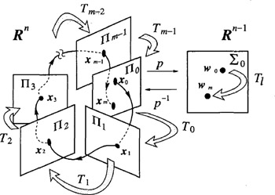
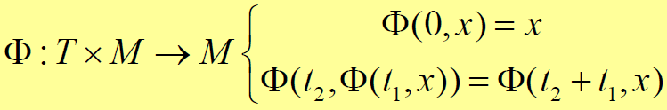
Sistemas Dinámicos: Primera Formalización para la Complejidad
Un sistema dinámico es una 3-tupla (T,M,Φ), donde
T es el tiempo,
M es un conjunto de posibles estados del sistema
Φ es una función verificando:

Slide 11
Sistemas Dinámicos: Primera Formalización para la Complejidad
Esencialmente, (T,M,Φ) produce una serie de aplicaciones de M en sí mismo.
Dada una condición inicial x₀= x(0), (T,M,Φ) produce una trayectoria determinista, x(t), para cada t en T.
Habitualmente, o bien T es un intervalo de la recta real (y suele llamarse flujo), o bien los números naturales (y suele llamarse mapeado).
Sistema Dinámico = Tiempo + Estados + Determinismo

Slide 12
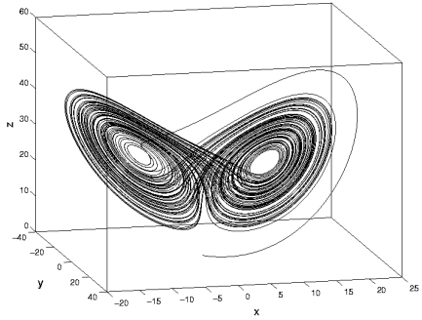
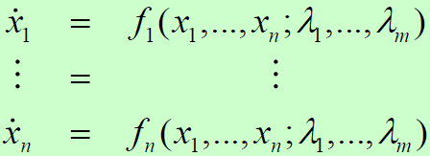
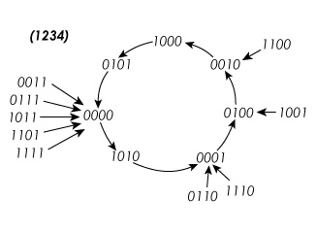
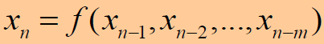
Expresiones habituales de SSDD
Cuando el sistema es continuo, suele ser habitual tenerlo representado por medio de ecuaciones diferenciales:
Si el sistema es discreto, suele venir dado por una ecuación iterativa:

Slide 13
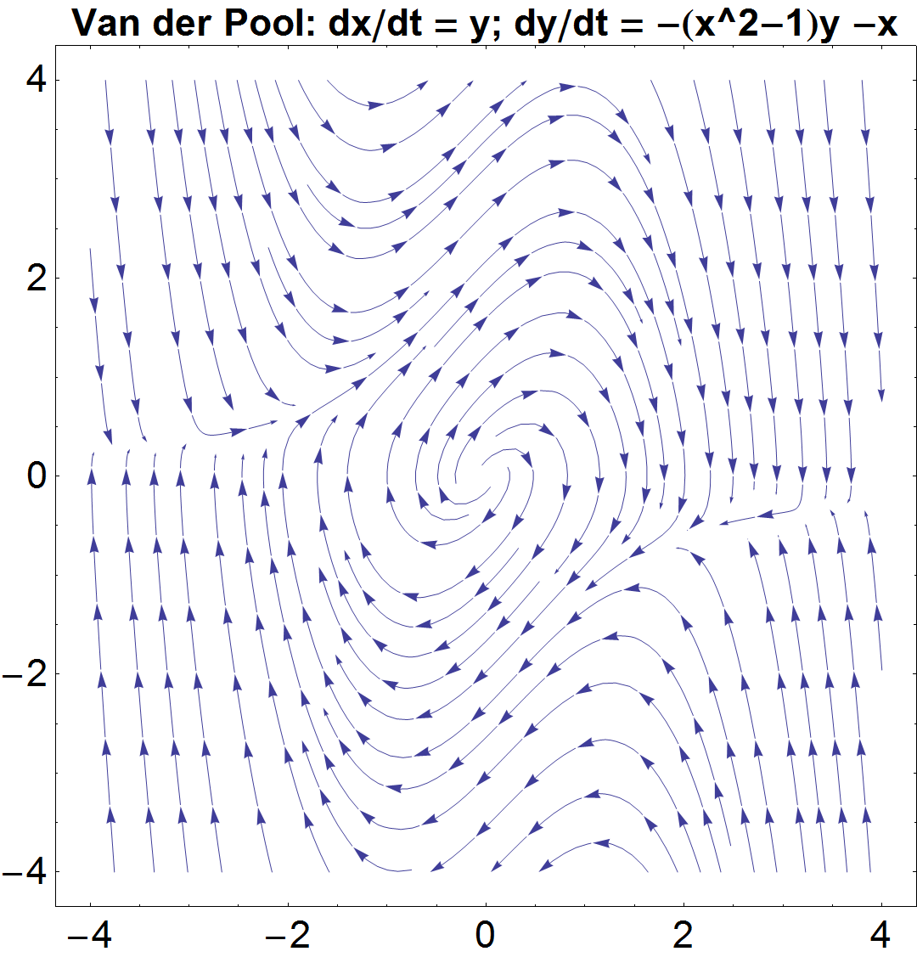
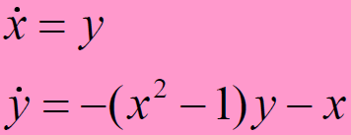
Ejemplo de flujo 2D

Slide 14
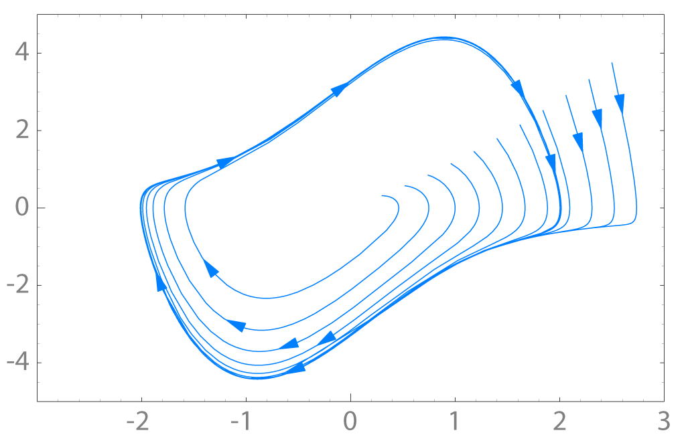
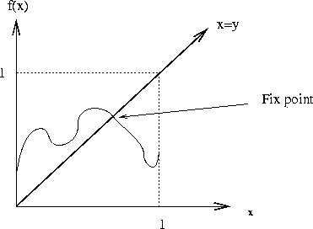
Atractores y Puntos Fijos
Definición: Un atractor, A, de un sistema dinámico (T,M,Φ) es un subconjunto de M tal que:
A es invariante: T(A) ⊆ A.
A atrae un conjunto abierto de condiciones iniciales, U : existe un abierto, U, tal que si x(0) ∈ U, entonces x(t) se acerca a A con el tiempo. Al mayor abierto, U, verificando esta propiedad, se le llama basin de atracción.
A is minimal: no tiene ningún subconjunto propio verificando las condiciones anteriores.
Un punto fijo es un punto verificando: T(x)=x.

Slide 15
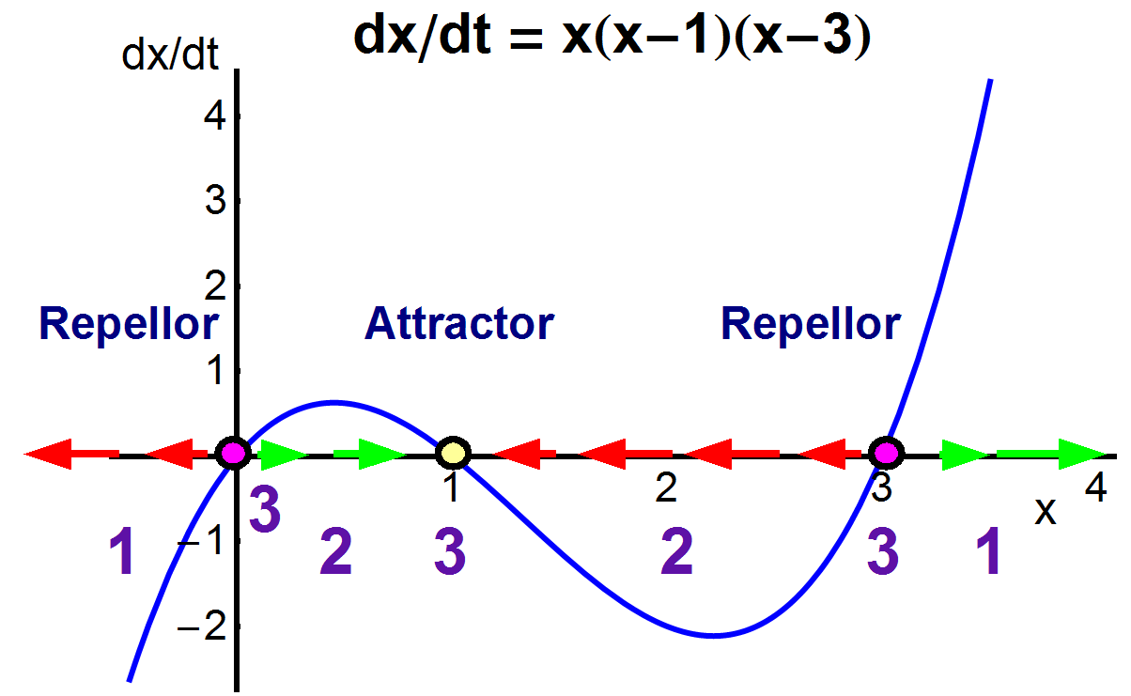
Puntos fijos en 1D
En dimensión 1, y con un sistema dinámico continuo que proviene de una ecuación diferencial, la cosas son fáciles y tenemos, esencialmente, dos opciones:
Los puntos fijos son atractores o repulsores

Slide 16
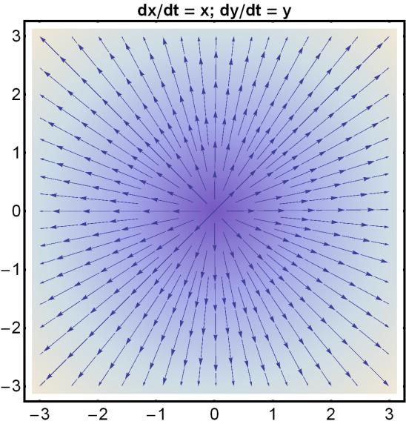
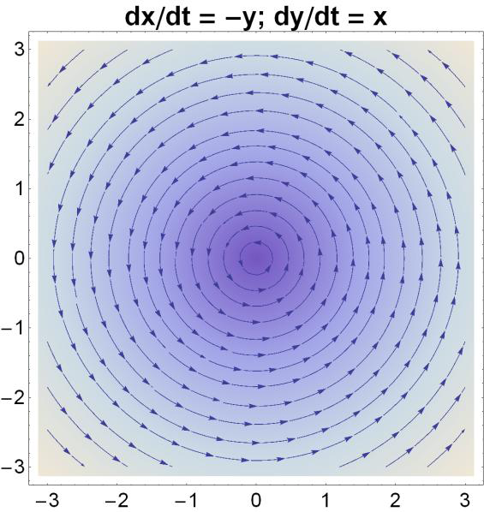
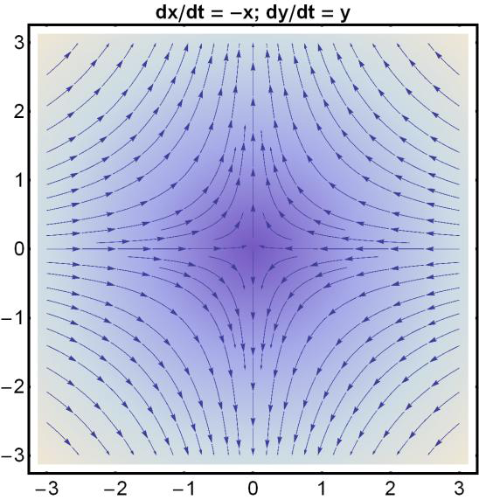
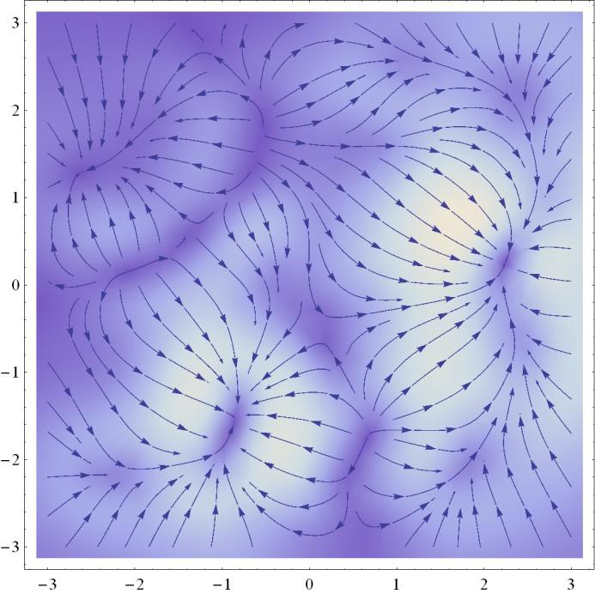
Puntos fijos en 2D
Punto Fijo
Oscilante
Punto de silla
Mezcla de
Varios tipos

Slide 17
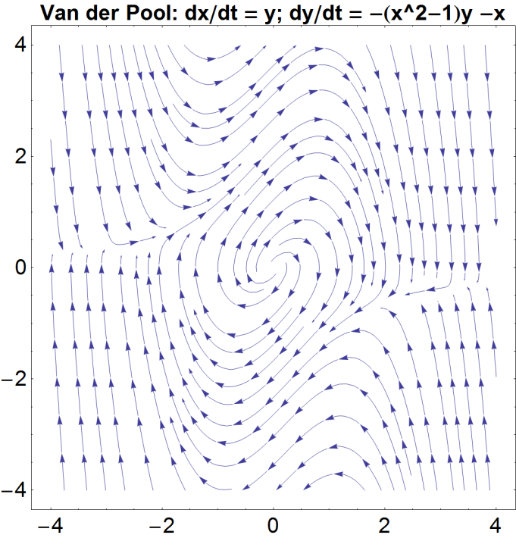
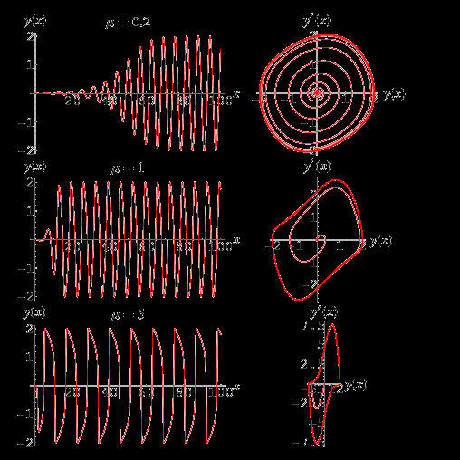
2D: Más complicado todavía…
Junto a las oscilaciones y los puntos fijos, los sistemas 2D pueden presentar ciclos.
Teorema de Poincare-Bendixon: En el plano, solo se presentan puntos fijos u órbitas cerradas.

Slide 18
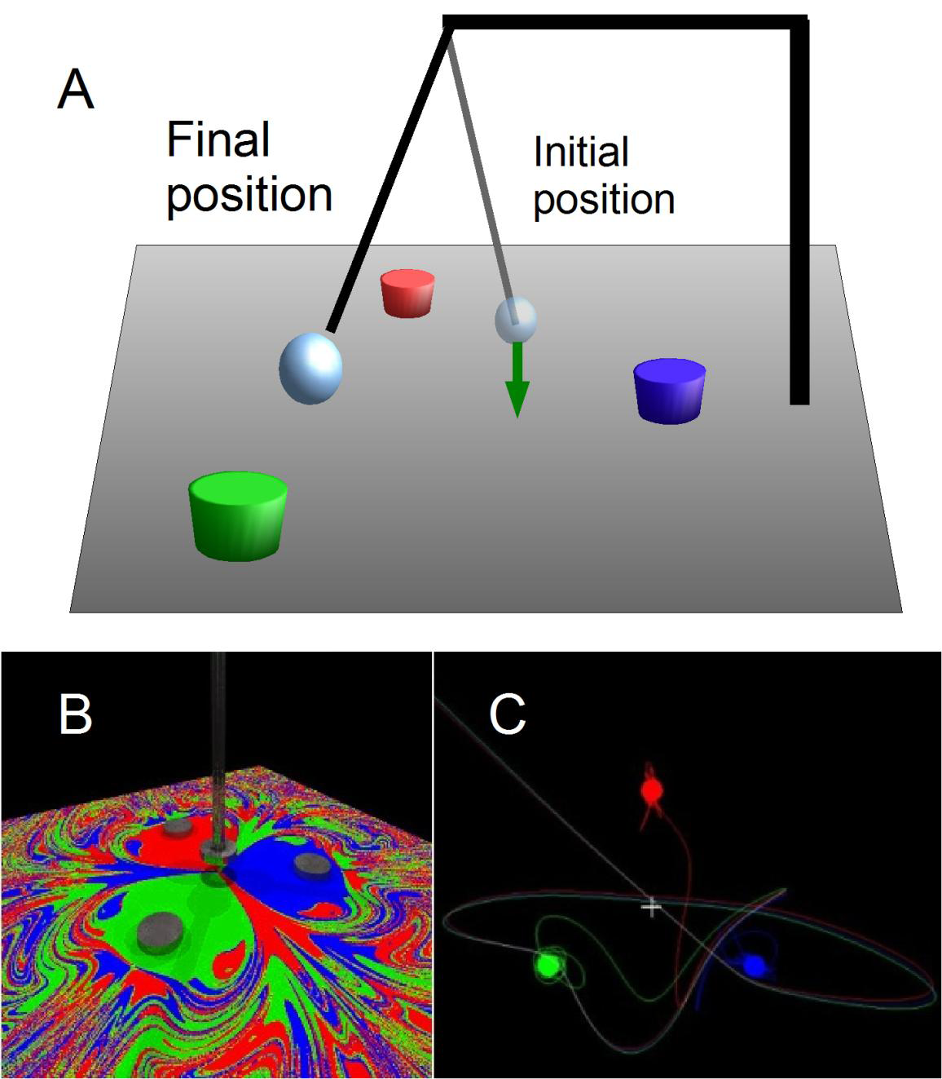
… ¿y qué ocurre en dimensiones superiores?
2 ángulos y 2 velocidades angulares: 4 variables.
Se observa un movimiento caótico.
Los atractores no son ni puntos, ni líneas, ni áreas. Son atractores extraños (fractales).

Slide 19
Determinismo Débil y Fuerte
Determinismo Débil: condiciones iniciales idénticas conllevan trayectorias idénticas.
Determinismo Fuerte: Débil + condiciones iniciales “similares” conllevan órbitas cercanas.
Los sistemas que verifican el determinismo fuerte son “sencillos”. Los que verifican únicamente el determinismo débil, a pesar de ser deterministas, pueden llegar a ser impredecibles.

Slide 20
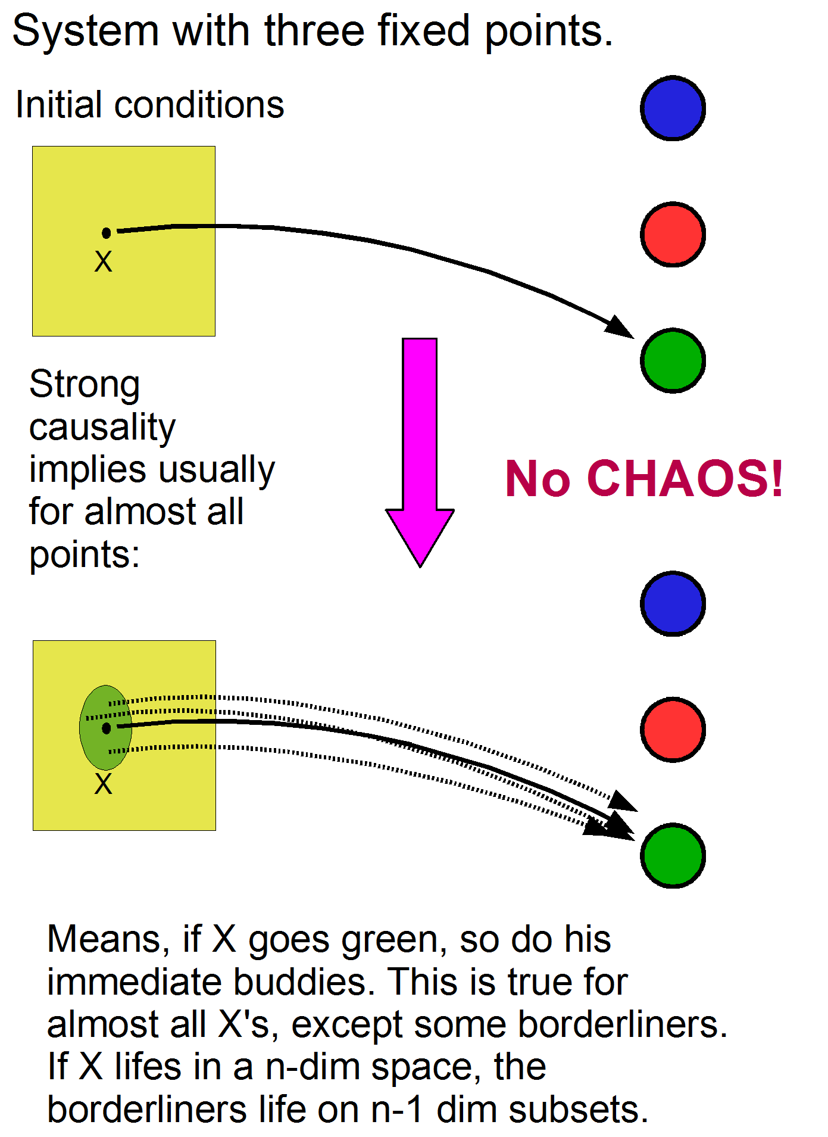
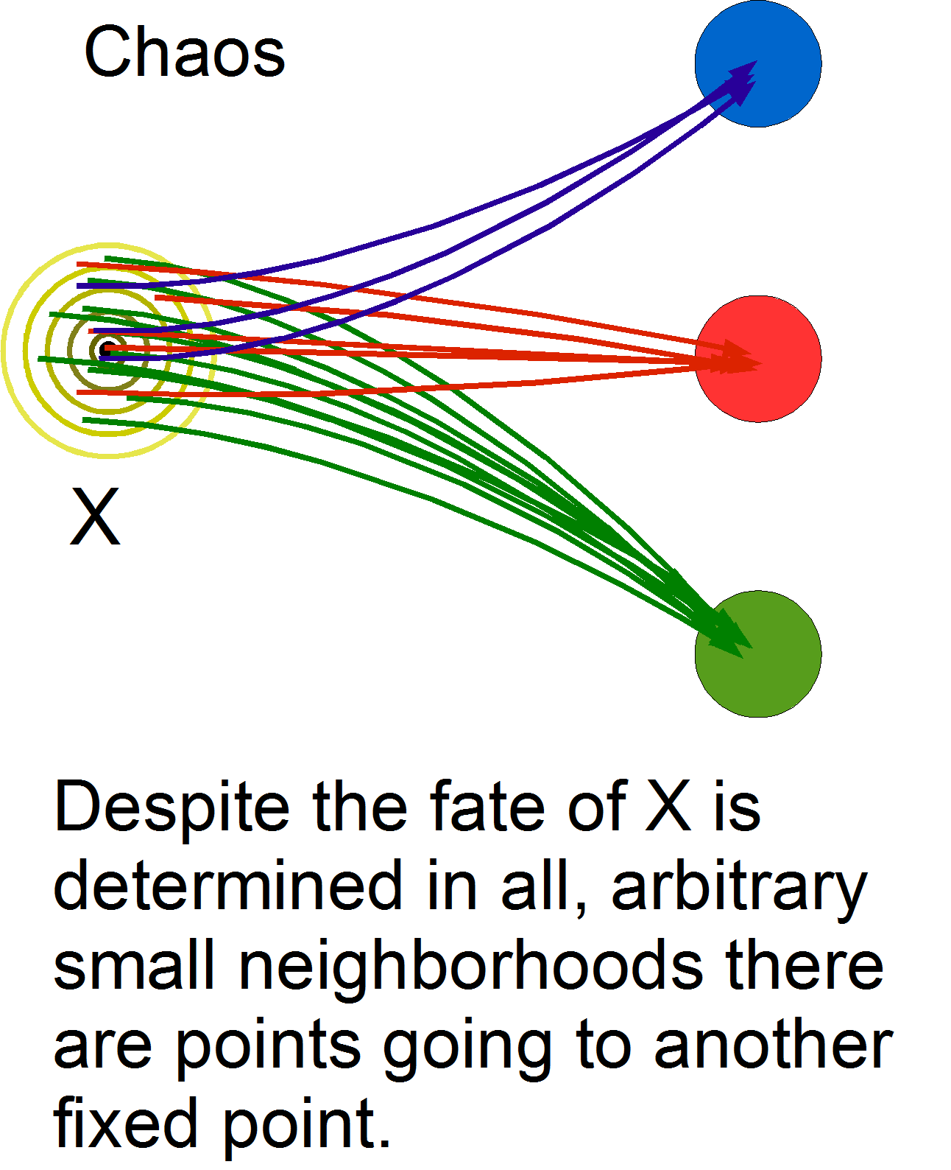
Determinismo Débil y Fuerte: Representación Geométrica

Slide 21
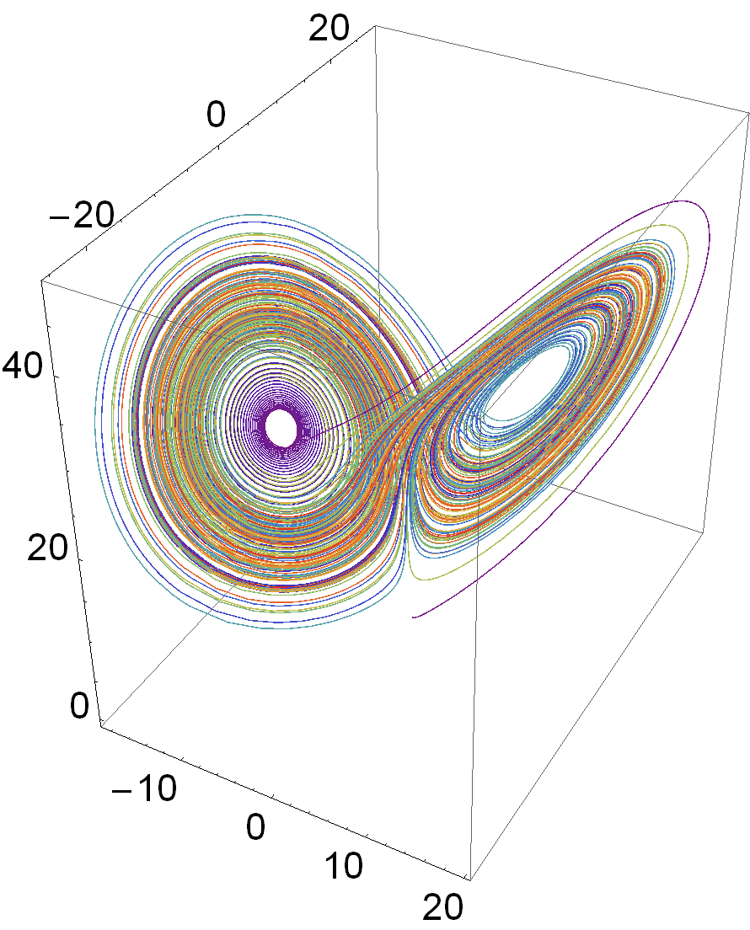
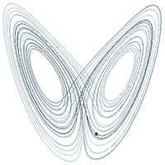
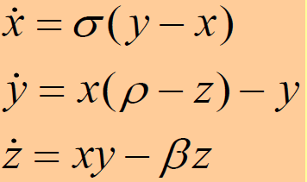
Un ejemplo: Curva de Lorenz
E. Lorenz creó un modelo para ciertos fenómenos meteorológicos.
Observó dependencia crítica de las condiciones iniciales: primera observación “real” de determinismo débil.

Slide 22
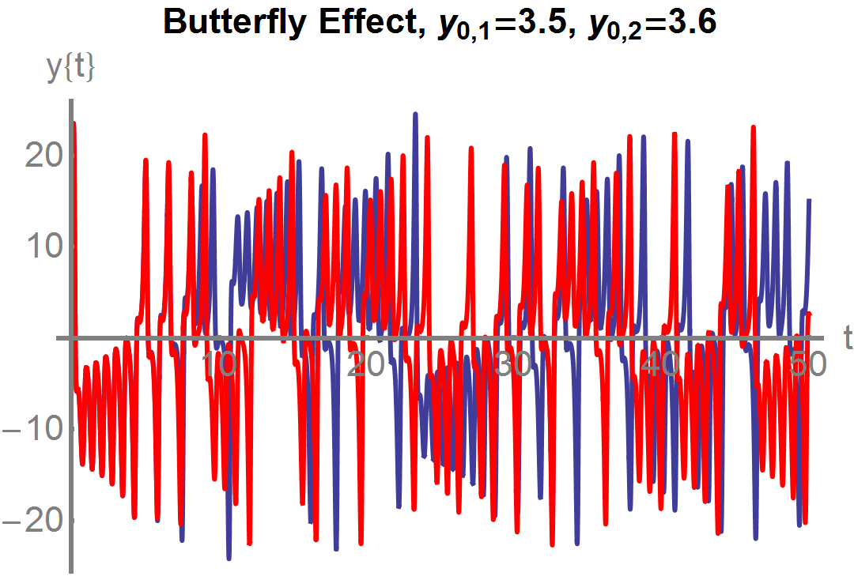
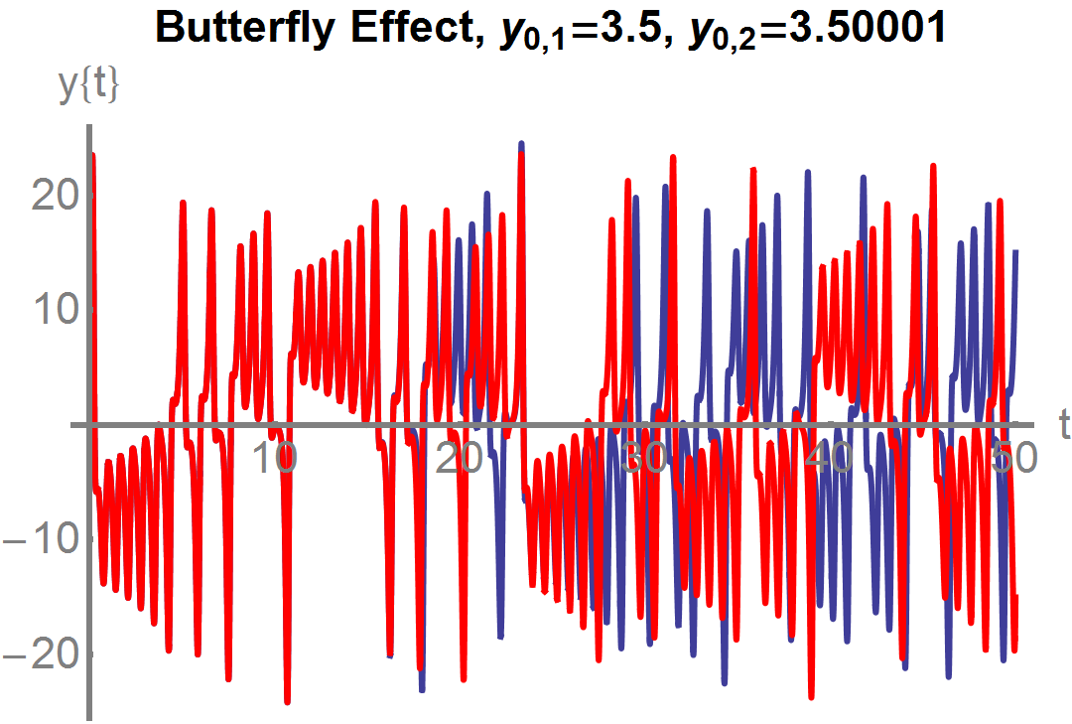
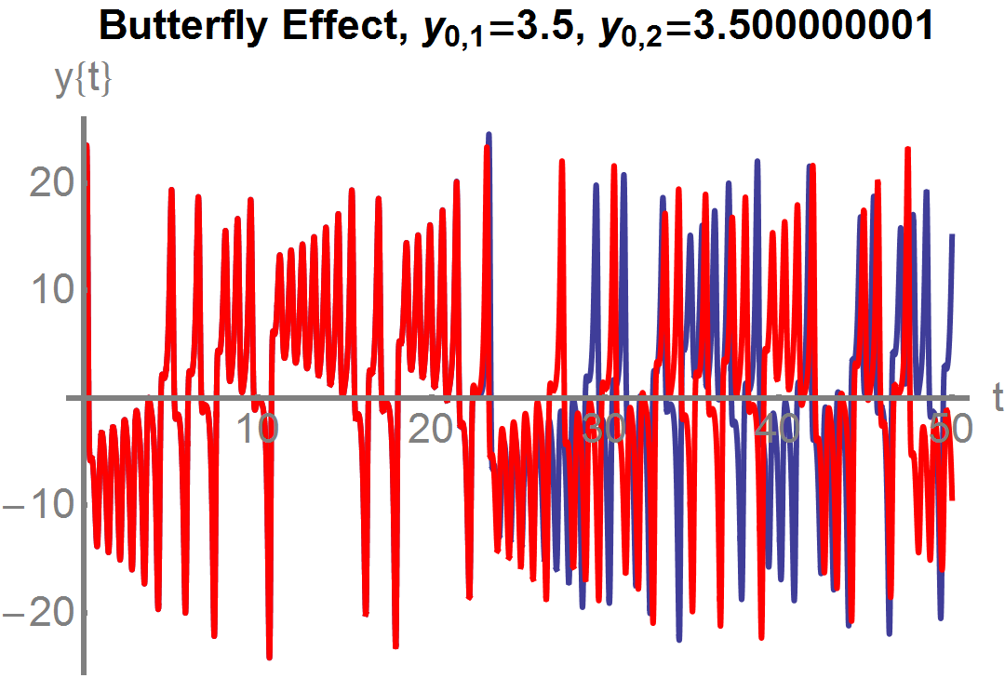
Atractor de Lorenz: efecto mariposa
Pequeñas variaciones tienen grandes efectos: relación no lineal entre la precisión y el tiempo de predicción correcto.
Sistema determinista, pero impredecible en varios sentidos.

Slide 23
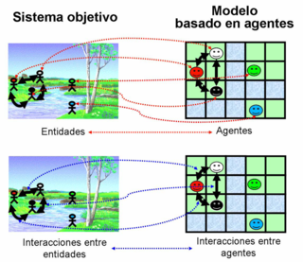
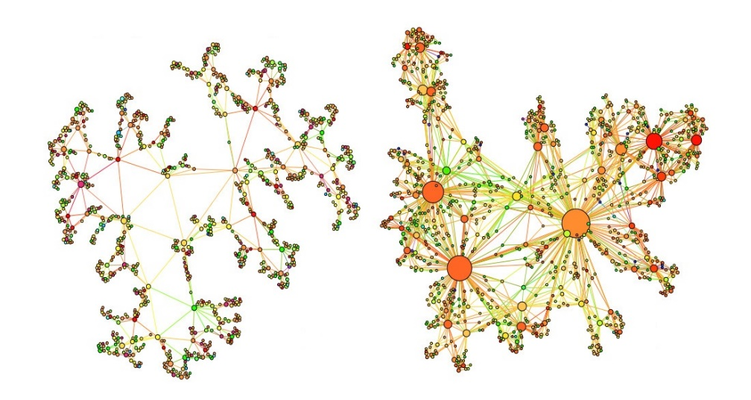
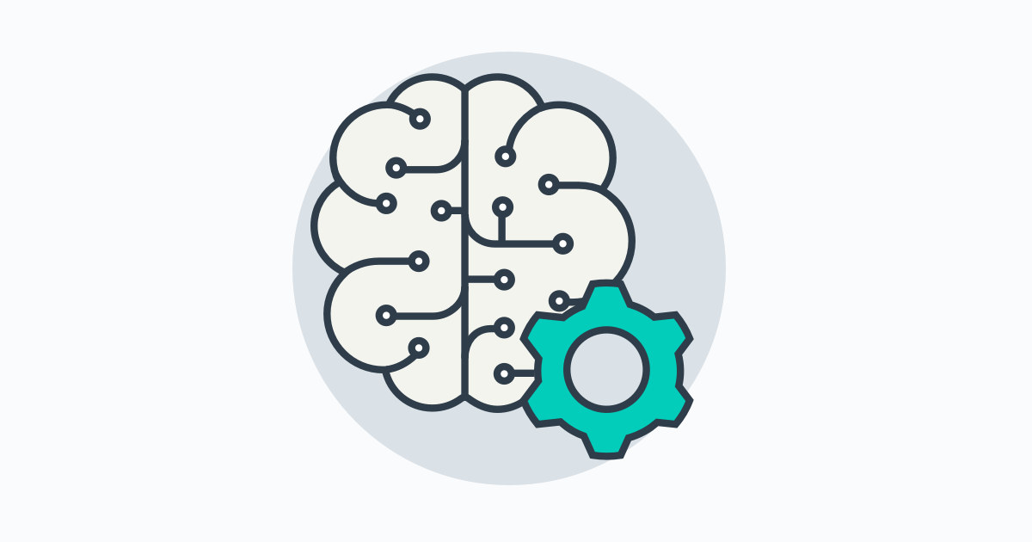
Otras Aproximaciones
… que serán en las que nos centraremos:
Sistemas MultiAgente
Redes Complejas
Análisis Inteligente de Datos

